Slide 1
TROMBOZİS
Canlıda kan damarları ve vücut boşlukları içinde kanın pıhtılaşmasıdır.
Oluşan pıhtı kitlesine “trombüs” adı verilir.

Slide 2
Trombozis- etyoloji
1. Endotel yaralanması:
ateroskleroz, hipertansiyon, travma, kimyasal etkenler (sigara vs), iltihap, bakteri toksinleri
2. Kan akımını yavaşlaması (staz): Zonal akım bozulur. Venlerde kan akımı daha yavaş trombüs daha sıklıkla gelişir.
yatalak hastalar, ameliyat sonrası, aort ve arter anevrizmaları vs
3. Kanın pıhtılaşma yeteneğinin artması:
pıhtılaşma faktörlerinde artış
trombosit sayısında artış
fibrinolitik aktivitede azalma

Slide 3
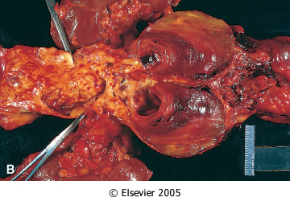
Aort anevrizmasında trombüs
Robbins and Cotran, Pathologic Basis of Disease, 7th ed.

Slide 4
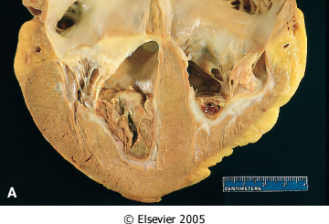
Trombüs
Robbins and Cotran, Pathologic Basis of Disease, 7th ed.

Slide 5
Trombozis- patogenez
Trombositler yaralanan endotel altında açığa çıkan bağ dokusuna yapışarak kümeler oluşturur.
Lökositler trombositlere tutunur
Pıhtılaşma faktörleri ve diğer yardımcı maddeler salınır
Fibrin oluşur.

Slide 6
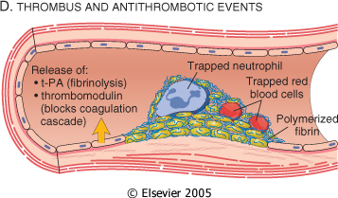
Robbins and Cotran, Pathologic Basis of Disease, 7th ed.

Slide 7
Trombüs- gelişimi ve sonuçları
Rezolüsyon (eriyerek yok olabilir)
Organizasyon (organize olarak plak şeklinde damar duvarında kalıcı olması)
Rekanalizasyon (trombüs içinde endotelle döşeli küçük kanalların oluşması)
Embolizasyon (trombüsden kopan küçük parçacıkların, özellikle beyin ve akciğerler başta olmak üzere vücuttaki diğer damarları tıkaması

Slide 8
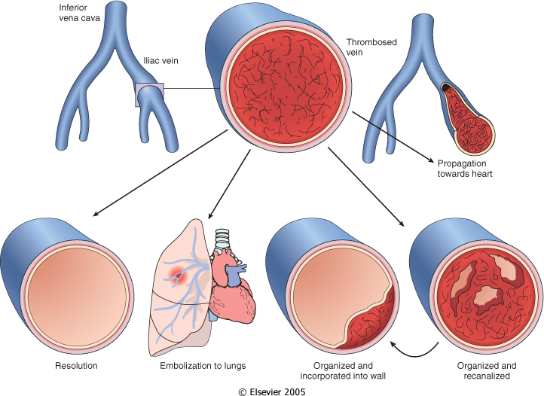
Robbins and Cotran, Pathologic Basis of Disease, 7th ed.

Slide 9
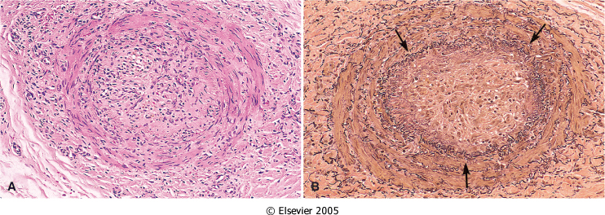
Trombüs
Robbins and Cotran, Pathologic Basis of Disease, 7th ed.

Slide 10
Trombüs oluşumunu kolaylaştıran etkenler
Uzun yatak istirahati ve hareketsizlik
Yaşlılık
Cerrahi girişimler
Kalp ve damar hastalıkları
Diabetes mellitus (şeker hastalığı)
Şok
İlaç ve hormonlar (doğum kontrol hapları, steroid vs)
Sigara

Slide 11
EMBOLİ
Kan akımına karışarak, akım ile sürüklenen bir kitlenin (embolus), gittiği doku veya organda bir damarı kısmen veya tamamen tıkaması

Slide 12
Emboli çeşitleri-I
1. Katı emboli
- trombüs parçaları (tromboemboli, embolilerin yaklaşık %90’ını oluşturur)
- tümör hücreleri
- doku parçaları
- yabancı cisimler
2. Sıvı embolisi
- amniyon sıvısı
3. Gaz embolisi
- hava embolisi
- azot gazı embolisi (vurgun)

Slide 13
Emboli çeşitleri-II
- septik emboli
canlı hastalık etkenleri ile oluşur. Enfeksiyon hastalıklarının vücutta yayılmasını kolaylaştırır.
- aseptik emboli
canlı olmayan hastalık etkenleri sonucunda oluşur.

Slide 14
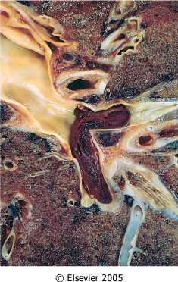
Tromboemboli
Robbins and Cotran, Pathologic Basis of Disease, 7th ed.

Slide 15
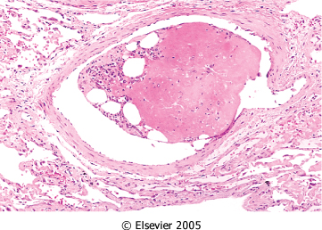
Kemik iliği embolisi
Robbins and Cotran, Pathologic Basis of Disease, 7th ed.

Slide 16
Embolinin sonuçları
Vücudun bir bölgesi veya organında kan akımının engellenmesi
Enfeksiyonların septik emboliler aracılığı ile vücutta yayılması
Tümör embolileri ile tümörlerin vücutta yayılması

